Slide 1
Međunarodni dan osoba s down sindromom

Slide 2
21. Ožujak dan osoba s down sindromom.
Down Syndrome International je službeno odredio 21. ožujak kao Svjetski dan osoba s Down sindromom. Navedeni datum je izabran kako bi označio jedinstvenost Downova sindroma u potrostručenju 21. kromosoma.

Slide 3
Zašto ga slavimo
Obilježavanjem Svjetskog dana sindroma Down želimo upoznati svijet s ovim poremećajem i pri tomu potaknuti ljude za veće poštivanje prava ljudi s Downovim sindromom. Većim razumijevanjem i poboljšanjem njihovog položaja u društvu možemo poboljšati kvalitetu života osoba s sindromom down.

Slide 4
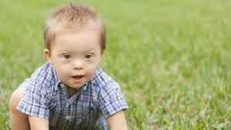
Prosječno se jedno od 650 novorođene djece rađa s Downovim sindromom.
Poznato je da kod žena iznad 35 godina starosti postoji veća vjerojatnost (1 od 400 djece) da će roditi dijete sa sindromom Down. Rizik se s godinama povećava, do 40. godine života on iznosi 1:110, a do 45. godine života čak 1:35. Budući da se zbog današnjeg ritma života mladi parovi odlučuju imati djecu sve kasnije u životu, očekuje se povećanje broja slučajeva sindroma Down. No potrebno je reči da oko 80% djece sa sindromom Down imaju majke koje su mlađe od 35 godina.

Slide 5
Uzrok
Downov sindrom uzrokuje pogrešan prijenos kromosoma tijekom stanične diobe spolnih stanica, tako da se u jednoj stanici nađe višak cijelog ili dijela jednog kromosoma, kromosoma koji je numeriran brojem 21 (stanica sadržava 23 različita kromosoma numerirana brojevima od 1 do 22, te 23. spolni kromosom). Najčešće nastaje u jajnoj stanici prije, rjeđe nakon oplodnje, dok se u manjem broju slučajeva pojavljuje u spermijima. U tom slučaju stanice ne sadrže 46 kromosoma, već 47 jer se pojavljuje jedan prekobrojni kromosom, kromosom broj 21. Budući da postoje tri kopije 21. kromosoma, sindrom Down se često još naziva i "trisomija 21". Otkrio ga je Jerome Lejeune, francuski genetičar, profesor i humanist, član brojnih francuskih znanstvenih institucija te Papinske akademije za znanost.

Slide 6
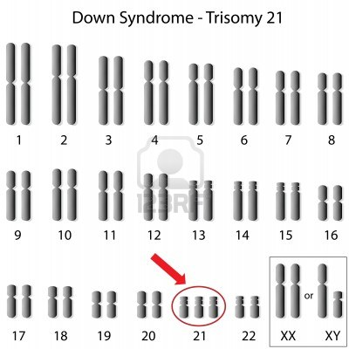
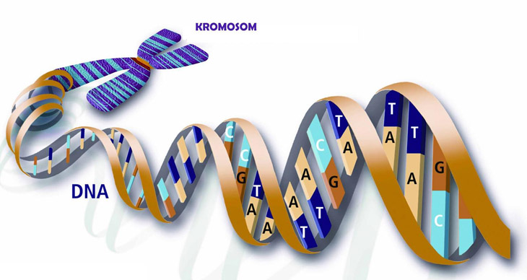
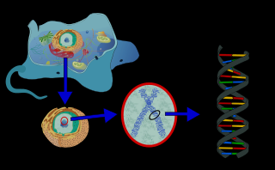

Slide 7
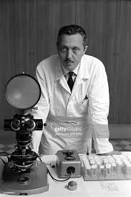
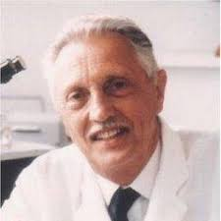
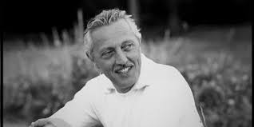
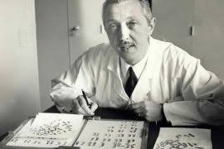
Jerome Lejeune

Slide 8
Simptomi
Najčešća karakteristična obilježja izgleda djeteta s sindromom Down su:
Mišićna hipotonija, smanjenje napetosti mišića
Široki vrat. Dijete može imati kratak, široki vrat s previše kože i masnog tkiva
Kosi položaj očnih otvora
Okruglo lice izravnanog profila
Abnormalni oblik uški
Kratke šake, na dlanu može postoji specifična poprečna brazda na obje ruke ili na samo jednoj
Malena usta i nos s neproporcionalno velikim jezikom
Kratke i široke ruke i noge, često postoji i velik razmak između nožnog palca i susjednog prsta
Kraći prsni koš neobičnog oblika
Malena glava

Slide 10
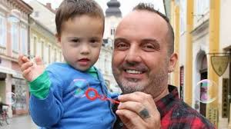
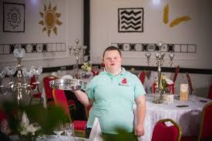
Ljudi s down sindromom

Slide 11
Hvala vam na pažnji

